Slide 1
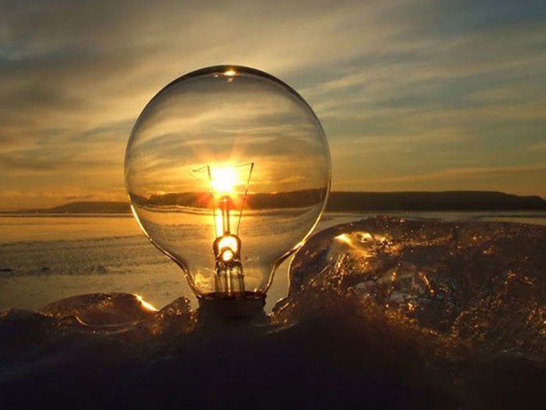
ELEKTRİK

Slide 2
ELEKTRİK AKIMI
ELEKTRİK AKIMI : Bir iletken içinde elektronların sürekli olarak akışına elektrik akımı denir.
Elektrik enerjisi kaynakları(pil, batarya) devreye akım sağlar.Yani yükleri hareket ettirir.
Elektrik akımı negatif (-) yüklerin hareketinden kaynaklanır.

Slide 3
AKIMIN VE ELEKTRON HAREKET
YÖNÜ
(-)den (+)e Negatif
yüklerin hareket yönü
(+)den(-)e Elektrik akımının yönü

Slide 4
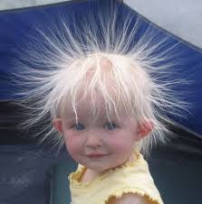

Slide 5
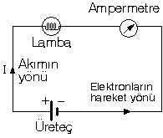

Slide 6
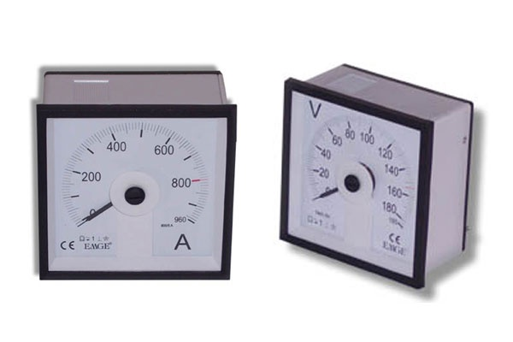
Ampermetre
Elektrik akımı ampermetre ile ölçülür.
Ampermetrenin direnci çok küçük olduğundan devreye seri bağlanır.
Elektrik akımının birimi amper olarak ifade edilir ve kısaca “A” ile gösterilir.
Elektrik akımının yönü, (+) kutuptan (–) kutba doğrudur.
Elektronlar üretecin (–) kutbundan
(+) kutbuna doğru hareket ederler.

Slide 7


Slide 8
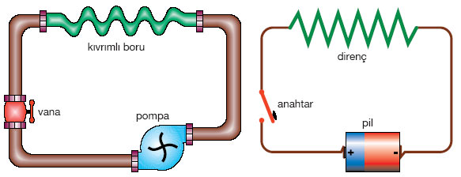
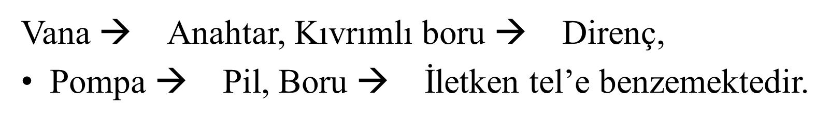
Su Borusu- Elektrik Devresi Karşılaştırma

Slide 9
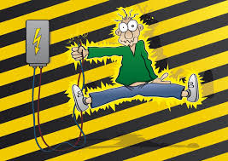

Slide 10
GERİLİM (potansiyel fark)
Gerilim nedir?
Elektrik devresinin iki ucu arasındaki enerji farkına gerilim denir. oluşmasına neden olur. Gerilim enerji farkının bir göstergesidir.
Voltmetre ile ölçülür
Voltmetre devreye paralel bağlanır.
.Gerilimin birimiVolt tur. Kısaca V ile gösterilir.

Slide 11
Gerilim ile Akım arasındaki ilişki (OHM Kanunu)
Bir iletkenin uçları arasındaki gerilimin telin içindengeçen akıma oranı sabittir ve bu oran iletkenin direncine eşittir.
Direnç = Gerilim/ Akım R = V/ I
R : Direnç, V: Gerilim, I: Akım
Volt/Amper=OHM
Gerilim ile akım arasındaki ilişkiyiGeorge Simon Ohm bulduğu için bu ilişkiye Ohm Kanunu adı verilir. Direncin birimi de ohm olarak alınır, ohm Ω ile sembolize edilir.

Slide 12
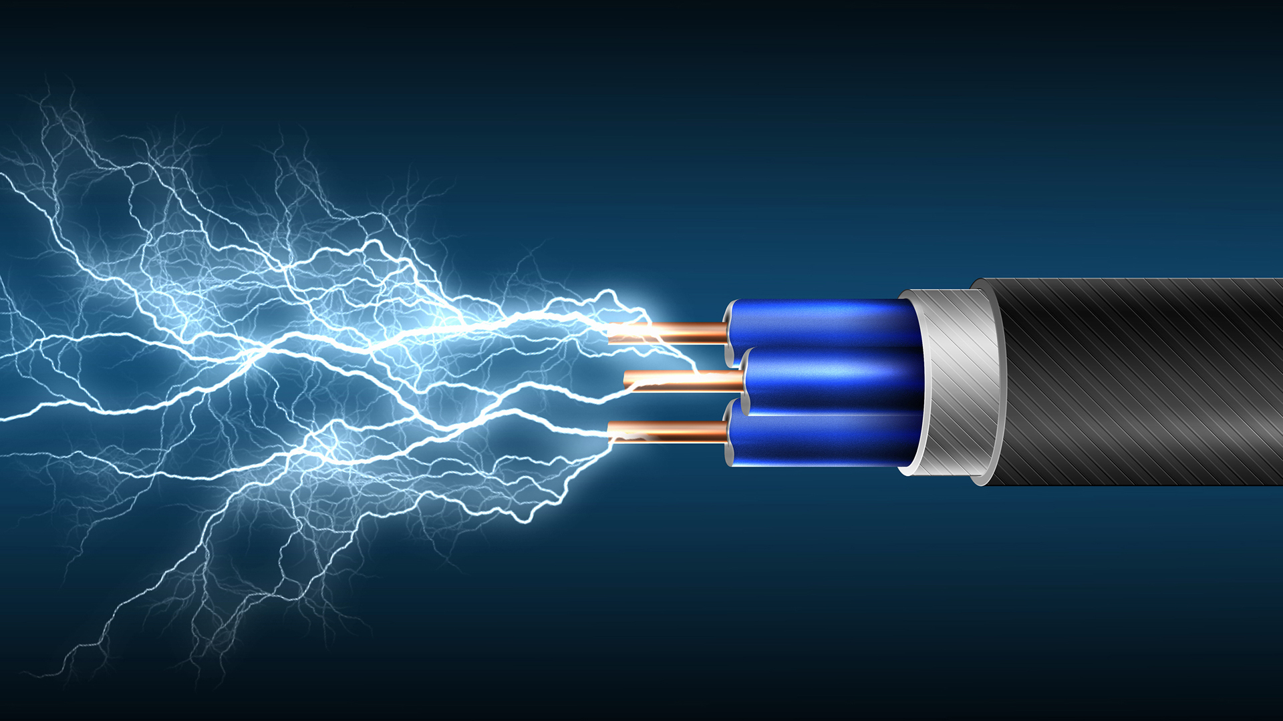

Slide 13
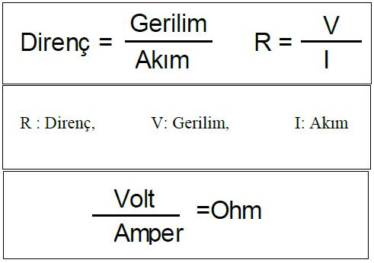
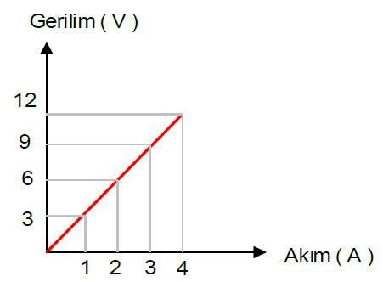
OHM KANUNU

Slide 14
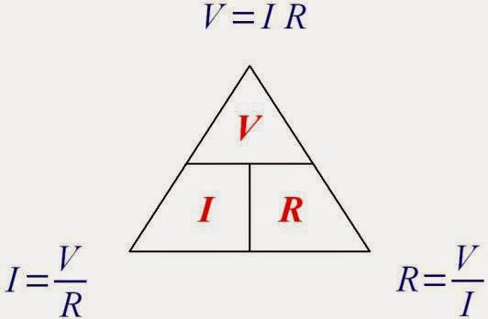
OHM KANUNU SİHİRLİ ÜÇGEN

Slide 15
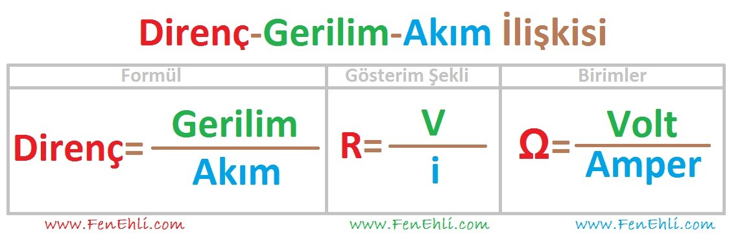

Slide 16
SERİ
VE
PARALEL BAĞLAMA

Slide 17


Slide 18
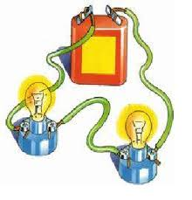

Slide 19
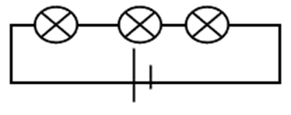
AMPULLERİN PARLAKLIĞI:
- SERİ BAĞLAMA:
- Seri bağlı özdeş (aynı) lambaların hepsinden aynı akım geçer.
- Lambaların parlaklığı eşittir.
- Lamba sayısı arttıkça yani devreye ampul eklendikçe lambaların parlaklığı azalır.
- Lambalardan biri sönerse ya da patlarsa diğerleri de söner.
- Devreye takılan pil sayısı arttıkça lambaların parlaklığı artar.
- Pil sayısı artsa bile pilin dayanma süresi değişmez.
Yani devreye seri bağlı 1 pil yerine 3 pil taksak bile yine bir pil nekadar dayanırsa 3 pil de o kadar dayanır ve biter .

Slide 20
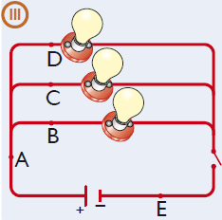

Slide 21
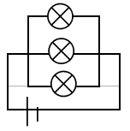
PARALEL BAĞLAMA:
- Paralel bağlı özdeş lambaların hepsi aynı parlaklıkta yanar.
- Lambalar özdeş ise hepsinin üzerinden aynı akım geçer.
- Anakoldaki akım her kola eşit paylaştırılır.
- Lambaların sayısı artırılırsa ya da azaltılırsa diğer lambaların parlaklıkları değişmez.
- Paralel bağlı devrede lamba sayısı arttıkça pillerin dayanma süresi azalır.

Slide 22
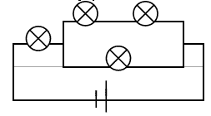
ÖRNEK:Şekildeki devrede A, B,C ve D lambalarının parlaklıkları arasındaki ilişkiye bakalım:
A lambası anakol üzerinde olduğundan en büyük akım üzerinden geçer ve en parlak lambadır.
D lambası paralel olmasına rağmen tek başına olduğundan,B ve C den daha çok akım geçer.B ve C ye göre parlaktır.
B ve C seri bağlı olduğundan aynı parlaklıkta yanar.

